Slide 1
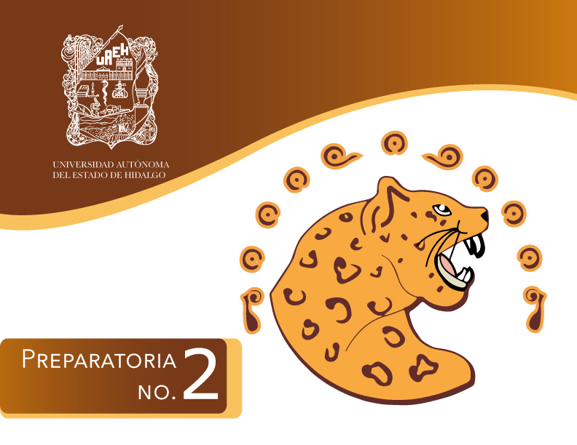
Área Académica:
Biología
Tema:
Reino Vegetal
Profesor: L.B. Martín Soto Hernández
Periodo:
Enero-Junio_2016

Slide 2
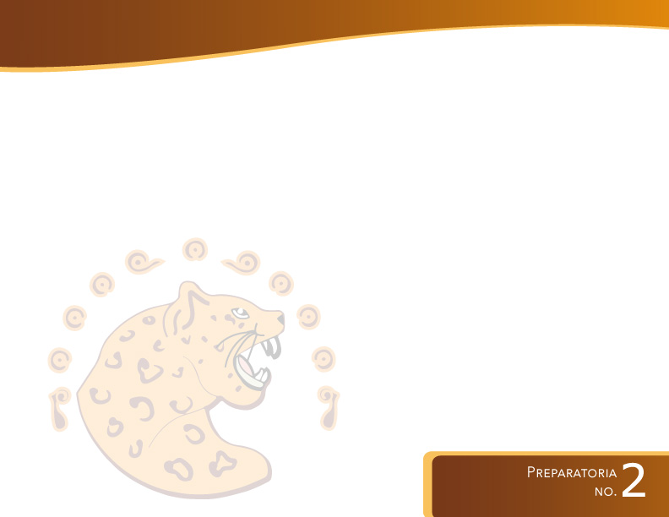
Tema: Reino Vegetal
Resumen:
El reino vegetal está constituido por organismos eucariontes pluricelulares que forman tejidos. Sus células tienen pared celular y pigmentos fotosintéticos. Son las plantas terrestres y las adaptadas secundariamente al agua (metalitas), los vegetales se incluyen actualmente en los reinos protista y plantas, se clasifican en no vasculares y vasculares, las no vasculares pueden ser unicelulares o pluricelulares de gran tamaño (reino protista), las vasculares con tejidos de conducción son pluricelulares como las criptógamas y fanerógamas.
El talo: Los vegetales incluidos en este reino tienen un cuerpo vegetativo formado por un conjunto de células no diferenciadas en pseudotejidos, y no tienen raíces, tallos y hojas, aunque en los más evolutivos aparecen unos órganos equivalentes, pero rudimentarios, llamados rizoides, cauloides y filoides. Esta organización vegetal es de tipo talo y los organismos que la poseen se denominan talofitas.
El cormo: Las células de estos organismos se agrupan en tejidos, diferenciándose en su cuerpo vegetativo tres órganos: raíz, tallo y hojas. Esta organización es del tipo cormo y los organismos que la presentan se denominan cormofitas.
Palabras Clave
Célula, Tejidos, Talo, Cormo, Criptógamas, Fanerógamas, Talofitas, Cormofitas.
Abstract:
The plant kingdom consists of multicellular eukaryotic organisms that form tissues. Their cells have a cell wall and photosynthetic pigments. They are terrestrial plants and adapted secondarily water (metalitas), vegetables are now included in the protist and plant kingdoms, they are classified as non-vascular and vascular, nonvascular can be unicellular or multicellular large (protist kingdom) with vascular tissue as conduction are multicellular cryptogams and phanerogams.
The talo: vegetables included in this kingdom have a vegetative body formed by a group of undifferentiated cells in pseudotejidos, and no roots, stems and leaves, although in a more evolutionary equivalent bodies appear, but rudimentary, called rhizoids, cauloides and phyllodes. This organization is talo vegetable type and the agencies that have called talofitas.
The corm: The cells of these organisms are grouped into tissues, differing in their vegetative body three organs: root, stem and leaves. This organization is kind corm and bodies that have called cormofitas.
Keywords:
Cell, Tissues, Talo, Corm, Cryptogams, Phanerogams, Talofitas, Cormofitas.

Slide 3
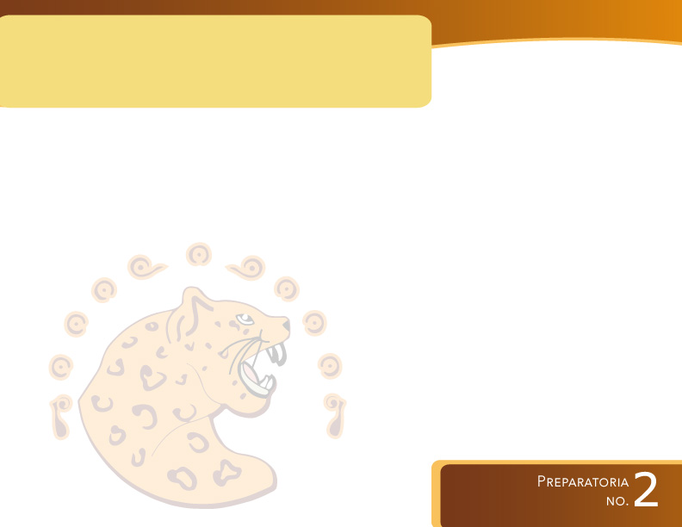
Reino Vegetal
El reino vegetal, se nos presenta como una inmensa variedad de formas vivientes, las cuales son resultado de un enorme proceso de diversificación que se ha producido por evolución orgánica a través de la historia geológica de nuestro planeta.
La importancia de los vegetales resalta cuando se considera la utilización enormemente variada que el hombre hace en la actualidad de plantas pertenecientes a innumerables especies.

Slide 4
Plantas no Vasculares Plantas Talofitas
Plantas primitivas que no forman embriones durante su desarrollo, carecen de tejidos vasculares y su órgano vegetativo se denomina talo.
El talo, cuerpo vegetativo relativamente simple, no diferenciado en raíz, tallo y hojas.

Slide 5
Algas
Son talófitas (organismos que carecen de raíz, tallo, hojas); poseen clorofila junto a otros pigmentos acompañantes.
Organismos autótrofos que realizan la fotosíntesis oxigénica.
Plantas no vasculares más simples del reino vegetal.
Son plantas acuáticas, que habitan tanto en agua dulce como en agua salada.
Algunas crecen también en terrenos húmedos, en la corteza de los árboles y en la madera.

Slide 6
Clasificación de Algas
Se dividen en tres grupos:
Algas verdes o Chlorophytas.
Algas pardas o Phaeophytas.
Algas rojas o Rhodophytas.

Slide 7
Algas Verdes
Incluyen especies unicelulares, coloniales y filamentosas.
Poseen clorofila, además de otros pigmentos.
Almacenan reservas nutritivas en forma de almidón.
Habitan en la superficie de agua dulce o salada y lugares húmedos.
Constituyen en fitoplancton.

Slide 8
Algas Pardas
Son multicelulares, aunque carecen de verdaderos tejidos y órganos
Algunos pueden llegar a medir hasta 100 m. de longitud.
Contienen un pigmento llamado ficoxantina que les da un color pardo.
Almacenan almidón y aceites.

Slide 9
Algas Rojas
Este tipo de algas contienen clorofila pero enmascaradas por los pigmentos rojizos o púrpura como la ficoeritrina.

Slide 10
Briofitas
Del latín bryophyta, derivado del griego brion, musgo, y fiton, planta, son plantas no vasculares.
Se caracterizan por carecer de vasos conductores y órganos desarrollados.
Plantas pequeñas que viven en lugares húmedos o acuáticos.
Se reproducen por esporas.
Primeros vegetales que, durante el Paleozoico, aseguraron su paso a la vida terrestre.
Carecen de tejidos especializados.
Habitan en troncos, rocas, muros, tejados, etc.
Sus hojas primitivas presentan un nervio conductor central a través del cual realizan la absorción de agua y sales minerales.

Slide 11
Plantas Vasculares Traqueofitas
La división traqueofitas incluye plantas con raíz, tallo y hoja verdaderas.
La presencia de los tejidos vasculares permite que algunos de estos vegetales alcancen gran tamaño.
También llamadas cormofitas porque su estructura es la de un cormo que se diferencia en raíz, tallo y hojas.

Slide 12
Clasificación
VASCULARES INFERIORES o CRIPTÓGAMAS.
No desarrollan semillas, los más conocidos son las Pteridofitas (helechos).
VASCULARES SUPERIORES o FANERÓGAMAS
Se reproducen a través de semillas por lo que también se les conoce cómo Espermafitas.

Slide 13
Criptógamas Pteridiofitas, Helechos
Generalmente no miden más de 1.5 metros, poseen vasos conductores, viven en zonas húmedas y sombrías, no tiene flores ni semillas, poseen raíz, tallo y hojas .
En la parte inferior del tallo se encuentran las raíces.
De tallo subterráneo llamado rizoma.
Poseen grandes hojas llamadas frondas, las cuales están divididas en unidades más pequeñas llamados foliolos o pinnas.
En el envés de cada pinna o foliolo hay sacos reproductivos llamados soros donde se producen las esporas.

Slide 14
Fanerógamas Gimnospermas
Plantas de semilla desnuda, las más antiguas (300 millones de años), incluye plantas leñosas: arbustos o árboles, hojas estrechas (mayoría) perennes, en forma de aguja (pinos) o escama (cipreses).
Flores unisexuales masculinas y femeninas, no desarrollan frutos, la semilla está al descubierto, pertenecen a este grupo las llamadas coníferas tales cómo: secuoya, abeto, ciprés, pino piñonero, enebro, cedro, etc.
Las flores de las coníferas carecen de pétalos y sépalos, al grupo de flores femeninas se llaman conos o piñas, no forman fruto, el piñón es la semilla de la planta, generalmente se usan para repoblar la tierra y para la obtención del papel.

Slide 15
Angiospermas
Plantas de semilla cubierta, grupo de plantas fanerógamas, que tienen los óvulos encerrados en una cavidad denominada ovario, posterior a la fecundación, el ovario madura y se transforma en el fruto.
Es el grupo más extenso en el reino de las Plantas, producen flores verdaderas que desarrollan a frutos con semillas, pueden ser árboles, como el roble, arbustos, como el tomillo o hierbas, como el trigo.
Las angiospermas se dividen en dos grupos: monocotiledóneas y dicotiledóneas.

Slide 16
Monocotiledóneas
Angiospermas con embrión cubierto por un solo cotiledón; ejem.:
Maíz, Trigo, Cebada, Amaranto (Gramíneas).
Cebolla, Azucena, Ajo.
Cocotero, Dátil, Maguey, Nardo.
Orquídea y la Vainilla.

Slide 17
Dicotiledóneas
Plantas cuyas semillas desarrollan dos cotiledones que protegen el embrión; ejemplos:
Guisantes (Chícharo, Frijol, Haba, etc.)
Tomates
Piñas
Peras
Calabazas

Slide 18
Bibliografía
Beltrán, R. A. (s.f.). Biología. México, D.F.: Porrúa.
Cervantes, H. (2000). Biología General. México: Publicaciones Cultural.
Miguel, d. C. (1995). Ciencias Naturales. León, España: Everest, S.A.

